Slide 1


Slide 2

这是什么
你都想到了什么？

Slide 3



标题
标题
标题
输入该页主题

Slide 4



上海
广州
深圳
在此输入本页一句话描述内容详情信息

Slide 5
请输入本页一句话总结性用语。

Slide 6

输入一句话转折性的用语

Slide 7
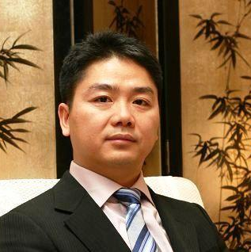

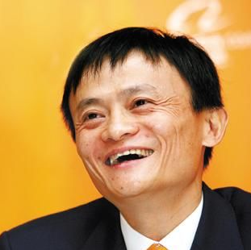






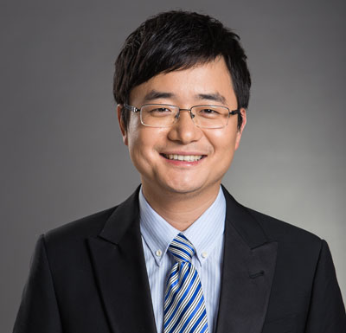

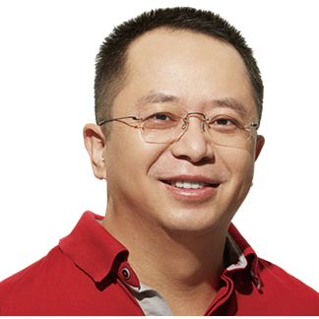


输入要着重提示的大标题
输入对当前标题的描述，输入对当前标题的描述输

Slide 8

输入对当前页面图片的描述或其他文字信息。

Slide 9

输入一句话转折性的用语

Slide 10

这到底是为什么？

Slide 11


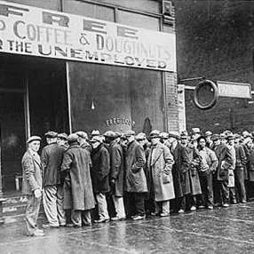
输入副标题输入副标题打散组合使用
输入标题
输入标题
输入标题
输入标题

Slide 12

开厂不如去炒房

Slide 13
在此输入副标题，解除组合后使用
输入标题
输入标题
输入标题

Slide 14
在此输入副标题，解除组合后使用
输入标题
脱节
实际
理论

Slide 15
在此输入副标题，解除组合后使用
输入标题
LOSER

Slide 16
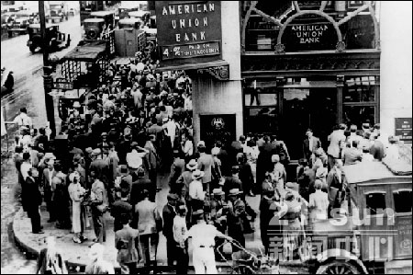



输入标题
输入标题
输入标题
输入标题
这些我们都不要

Slide 17

难吧！因为你选择错了！

Slide 18
萧条
输入标题
繁荣
输入标题

Slide 19

公司名称
我们来自江苏苏州，成立于2013年
1
我们是服务于PPT用户及商户的服务型公司
2
我们与稻壳儿、锐普等数字产品平台保持良好紧密合作
3
我们是中国广告设计领域的探路者
4

Slide 20
请输入内容，输入内容，容内入输，请输入内容。
请输入内容，输入内容，容内入输，请输入内容
请输入内容，输入内容，容内入输，请输入内容
在此输入大标题

Slide 21
错位
输入标题
完善
输入标题

Slide 22








请在此输入描述性用语，对前面对比关系进行描述。

Slide 23
缺失
大学实践
落地
齐欣实践

Slide 24

输入内容，输入
请输入标题
请输入标题请输入标题
请输入标题
请输入标题
请输入标题

Slide 25
请输入副标题
输入标题
请输入内容
1
3
着重内容请用黄字
2
2
1
文字打散组合后重新排列
3

Slide 26
请输入副标题
输入标题
5000
30000
50万
请输入内容请输入内容
请输入内容请输入内容
请输入内容请输入内容请输入内容

Slide 27

请输入副标题
输入标题
点窝社会化业务
7月份
广告、金融类
6月份
生活服务类
5月份
票务类
4月份

Slide 28
困难
输入标题
自然
输入标题

Slide 29



人才策略
人才战略
输入标题
输入标题
输入标题

Slide 30
逐级提升
股权激励
人才战略
合 伙 人
区域经理
店 长
正式员工
实习员工

Slide 31

举个栗子

Slide 32


输入标题
大标题
你们都知道的两家
请输入内容请输入内容请输入内容请输入内容请输入内容请输入尼日欧诺个家刻录机。

Slide 33

输入标题
这里输入标题描述

Slide 34

请输入副标题请输入
名称
请输入内容请输入内容请输入内容请，输入简历讲课了家刻录机轮廓讲课，了讲课了发达抵抗力家刻录机发达。

Slide 35

我不会用手机啊？
买个火车票要跑火车站很远很痛苦你造么？
网络是个什么东西啊？
智能手机？可以吃吗？
你们网络用着方便的知道我们不懂网络的人的心酸么？

Slide 36


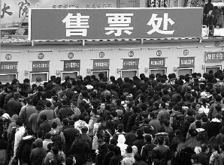
请输入内容，请接口机路可见了解。
1
发到发达风发打发的，发达发达发单大。
2
3
答复一二人擦擦发的，发发请输入内容请输入内容。

Slide 37
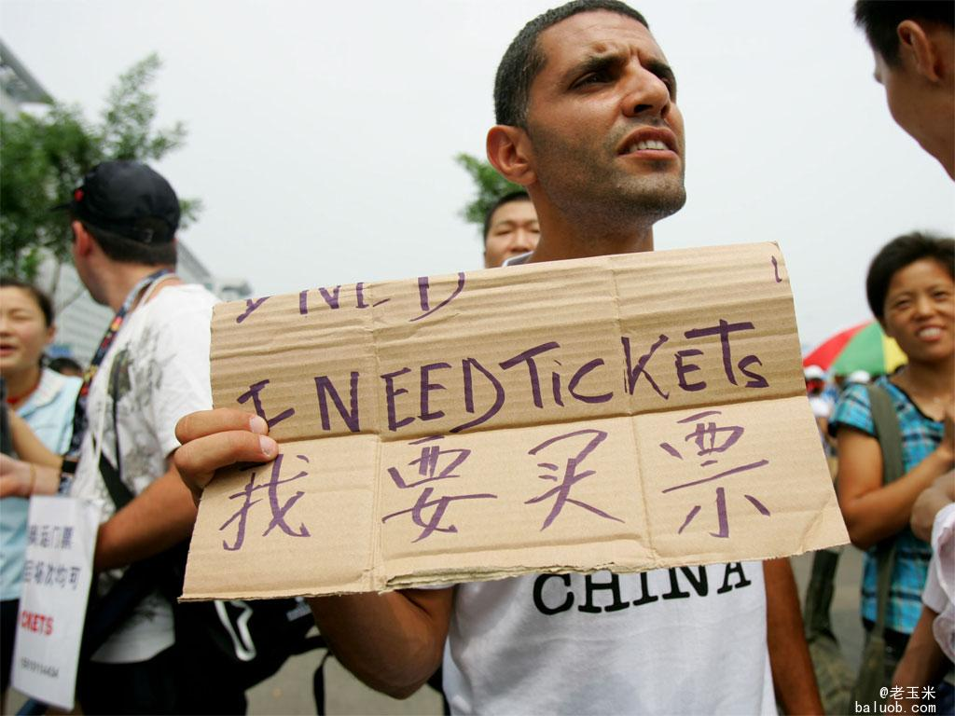
请输入内容标题

Slide 38








请输入内容请输入内容
请输入相关描述信

